Slide 1
SOUND RUN
발표자 : 주연하(20193347)
팀원 :
김민석(20173304), 임가희(20193341), 장영선(20193343)

Slide 2
그 전과 바뀐 내용
개발환경 변경
: 안드로이드 스튜디오 -> 유니티
개발 언어 변경
: 자바 -> C#
게임 구성 변화
1. 아이템 생성
2. 코인 생성 및 캐릭터 구매
3. 속도 변화
4. 미니 게임 생성(소리 이용)
DB 툴 변경 & 서버
: MySQL -> 구글 스프레드시트

Slide 3
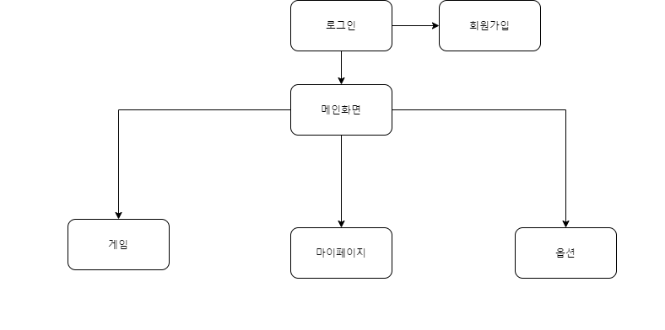
흐름1

Slide 4
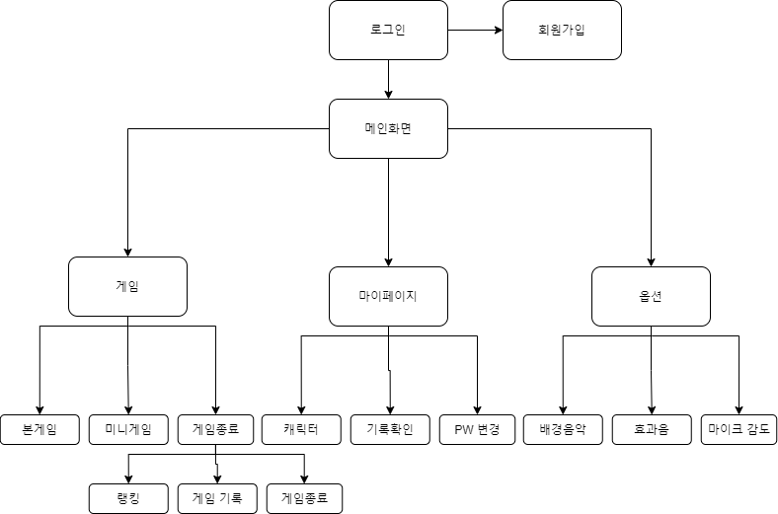
흐름2 = 자세한 흐름

Slide 5
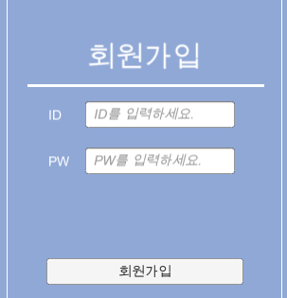
회원가입 레이아웃

Slide 6
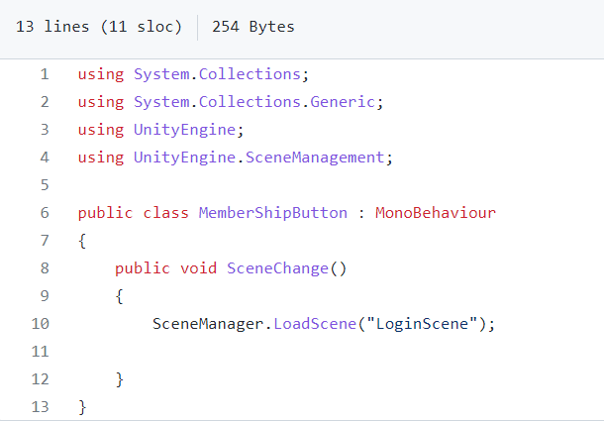
회원가입 코드

Slide 7
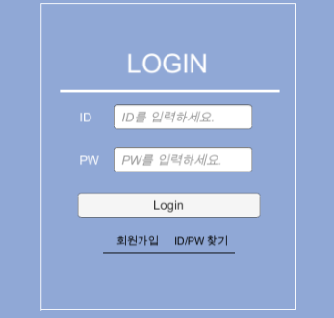
로그인 레이아웃

Slide 8
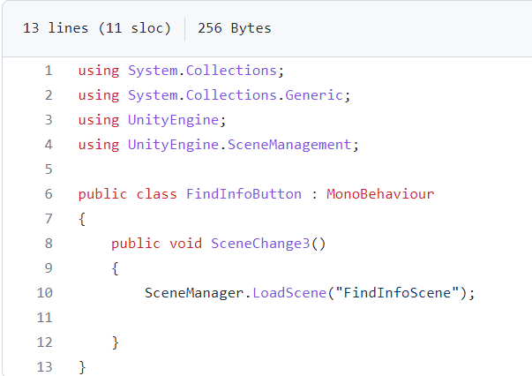
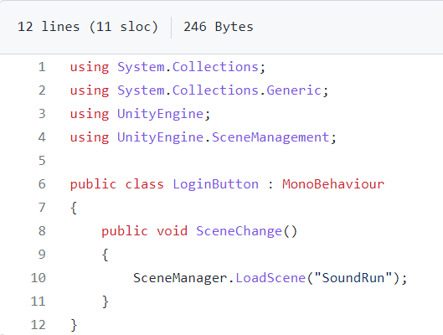
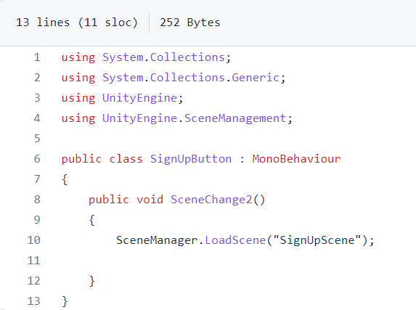
로그인 코드
FindInfoButton.cs
LoginButton.cs
SceneChange2.cs

Slide 9
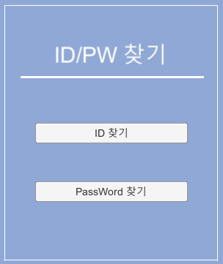
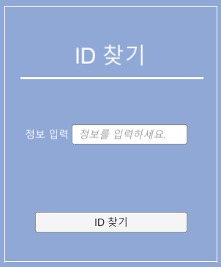
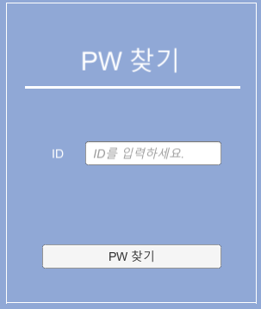
아이디/비번 찾기 레이아웃
LoginButton.cs
SceneChange2.cs
FindInfoButton.cs

Slide 10
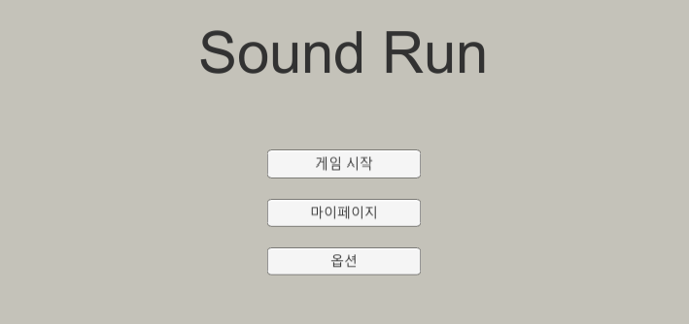
메인 화면 레이아웃

Slide 11
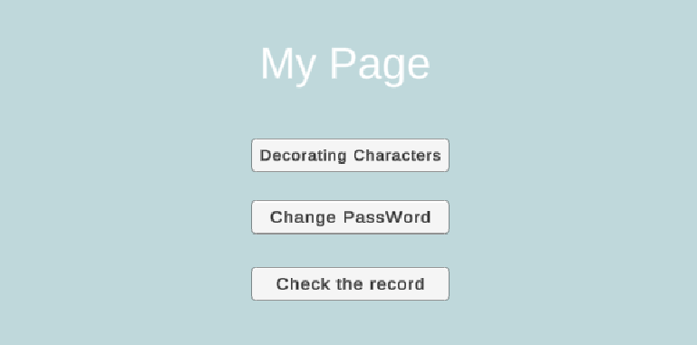
마이페이지 레이아웃

Slide 12
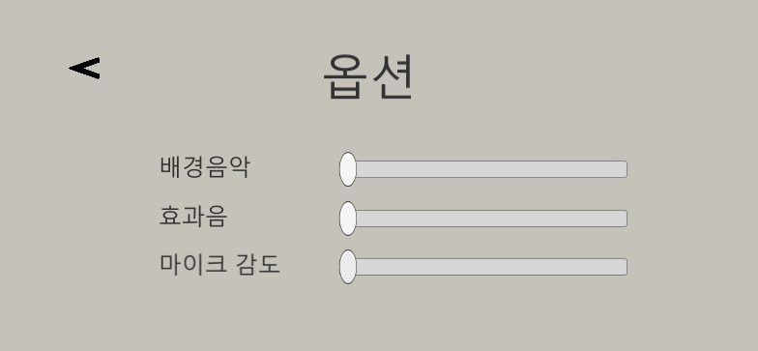
옵션 레이아웃

Slide 13
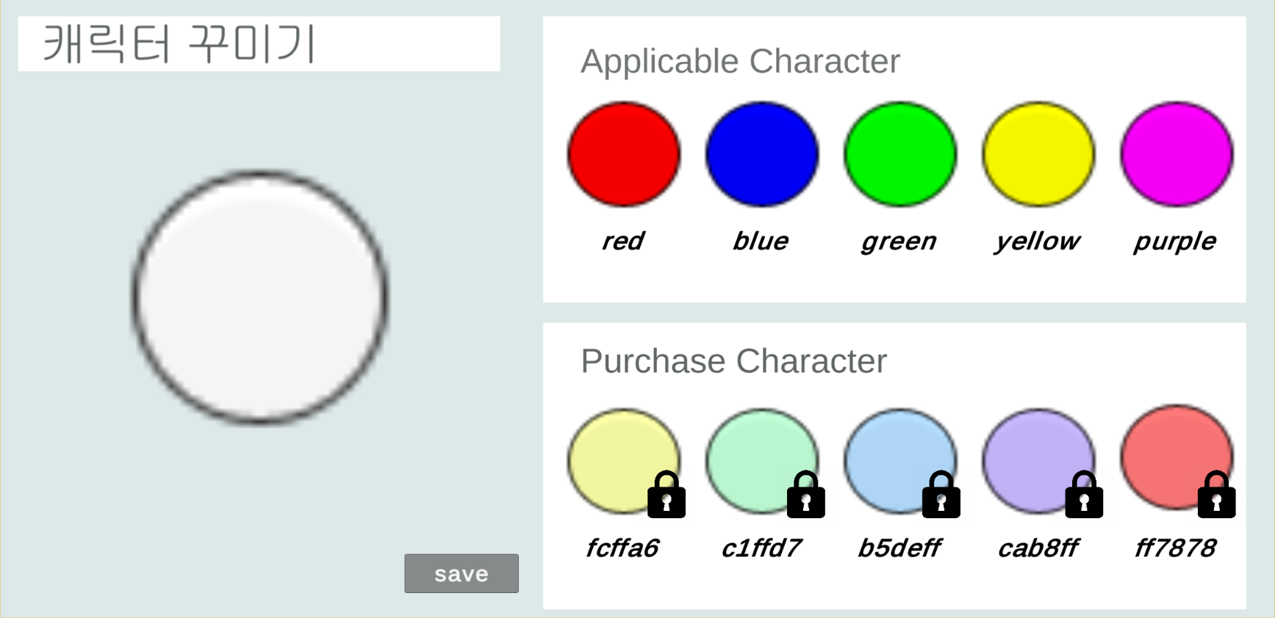
캐릭터 레이아웃

Slide 14
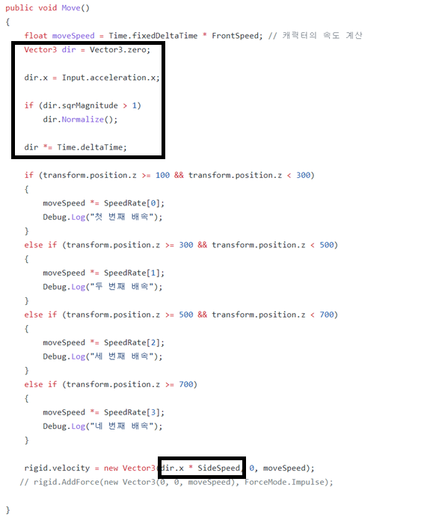
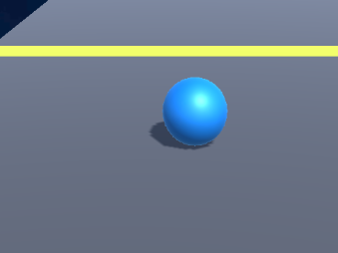
게임 코드1(캐릭터 움직이기-Move() : 모션, 속도 변화)
모션 관련 코드

Slide 15
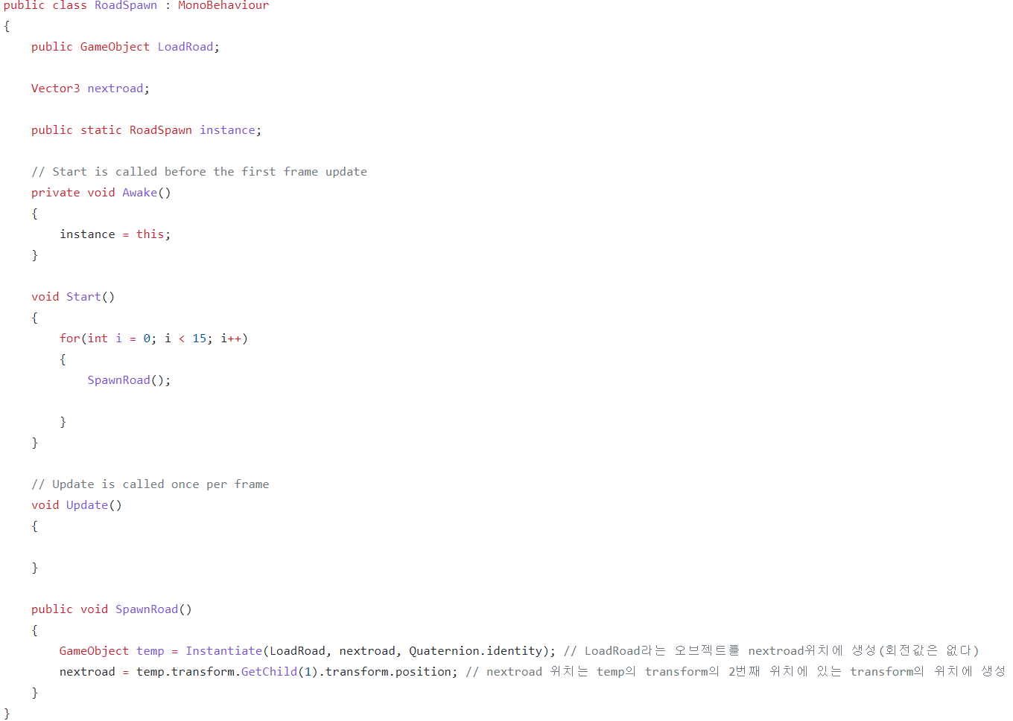

게임 코드2(길 구현-RoadSpawn 클래스)

Slide 16
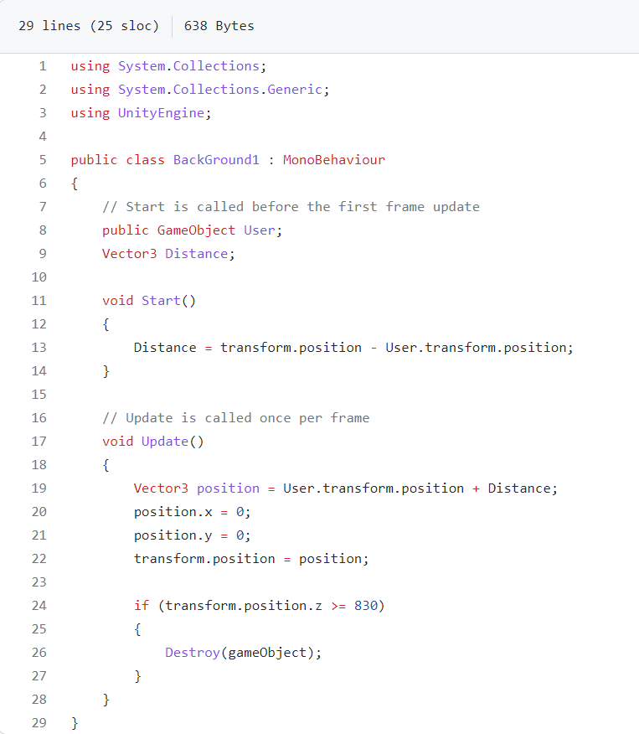
게임 코드3(배경변화1-BackGround1 클래스)

Slide 17
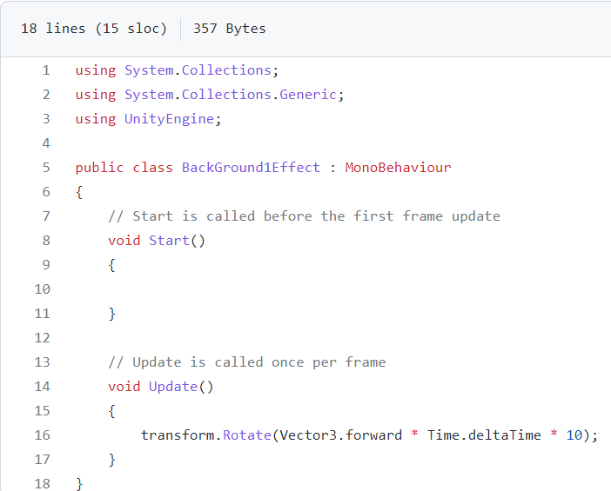
게임 코드4(배경변화2-Background1Effect 클래스)

Slide 18
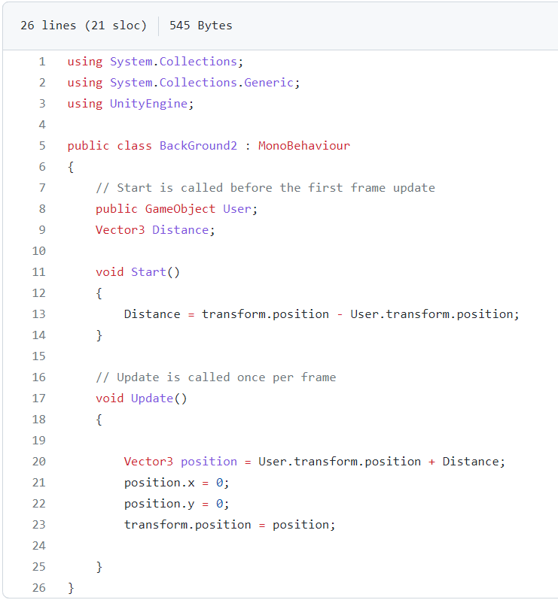
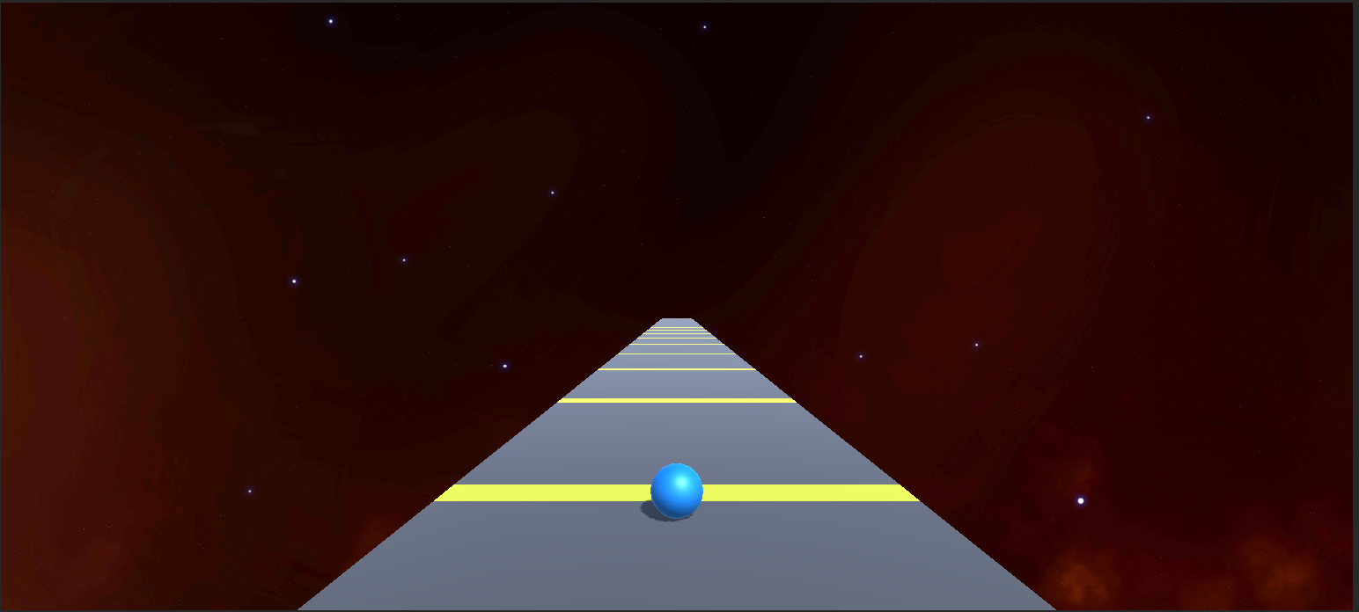
게임 코드4(배경변화3-Background2 클래스)

Slide 19

구글 스프레드시트 DB 활용
구글 스프레드시트 :
Google에서 제공하는 무료 웹 기반 Google 문서 편집기 제품군의 일부로 포함된 스프레드 시트 프로그램
사용자 정보 저장 및 관리

Slide 20
gifHub 활용방안
- 개인 branch
각자 작성한 코드나 필요한 자료를 개인 branch에 올리고, 팀원들에게 공유하는 용도
Main
전체적인 프로젝트을 통합하는 용도

Slide 21
감사합니다~~!!!

